Slide 1
FUNDO DE DESENVOLVIMENTO URBANO - FUNDURB
Evaniza Rodrigues

Slide 2
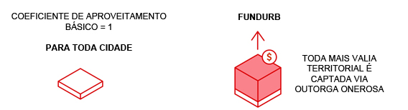

Slide 3
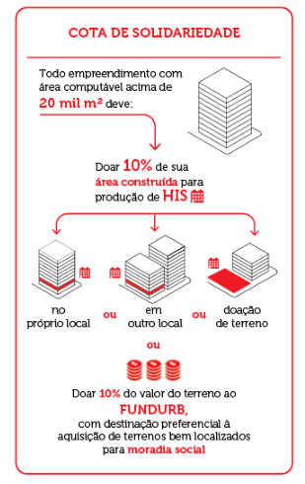

Slide 4
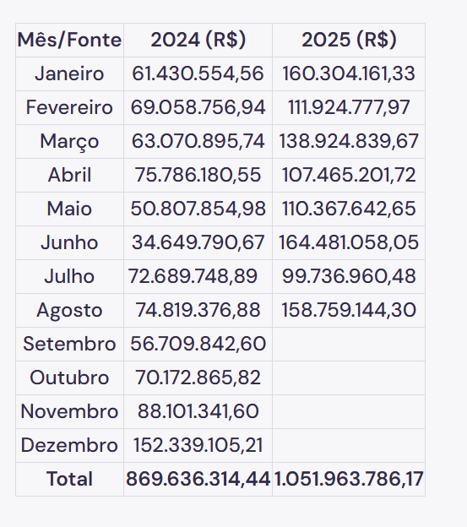
ARRECADAÇÃO DA OUTORGA ONEROSA

Slide 5
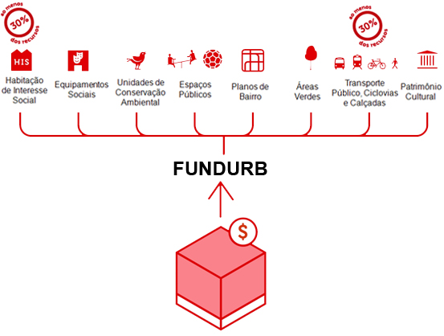

Slide 6
CONSELHO GESTOR DO FUNDURB
é composto por representantes do Poder Público e da Sociedade Civil que determinam a destinação de recursos provenientes da arrecadação da Outorga Onerosa.
O Conselho Gestor é composto por 5 conselheiros das Secretarias Municipais participantes, sendo seus titulares os Secretários e suplentes, os Secretários Adjuntos ou Chefe de Gabinete da pasta, além de 5 Conselheiros representantes dos seguintes Conselhos Municipais:
2 representantes do Conselho Municipal de Política Urbana - CMPU;
1 representante do Conselho Municipal de Habitação - CMH;
1 representante do Conselho Municipal de Trânsito e Transporte - CMTT;
1 representante do Conselho Municipal de Meio Ambiente e Desenvolvimento Sustentável - CADES.
https://prefeitura.sp.gov.br/web/licenciamento/desenvolvimento_urbano/participacao_social/fundos/fundurb

Slide 7
PROJETOS APROVADOS
https://prefeitura.sp.gov.br/licenciamento/w/desenvolvimento_urbano/participacao_social/fundos/fundurb/177712
Plano SEHAB 2025
https://prefeitura.sp.gov.br/documents/d/licenciamento/res_004_2025_sehab_merged-pdf
Plano SEHAB 2026
https://prefeitura.sp.gov.br/documents/d/licenciamento/pdf-site-2-pdf

